Slide 1
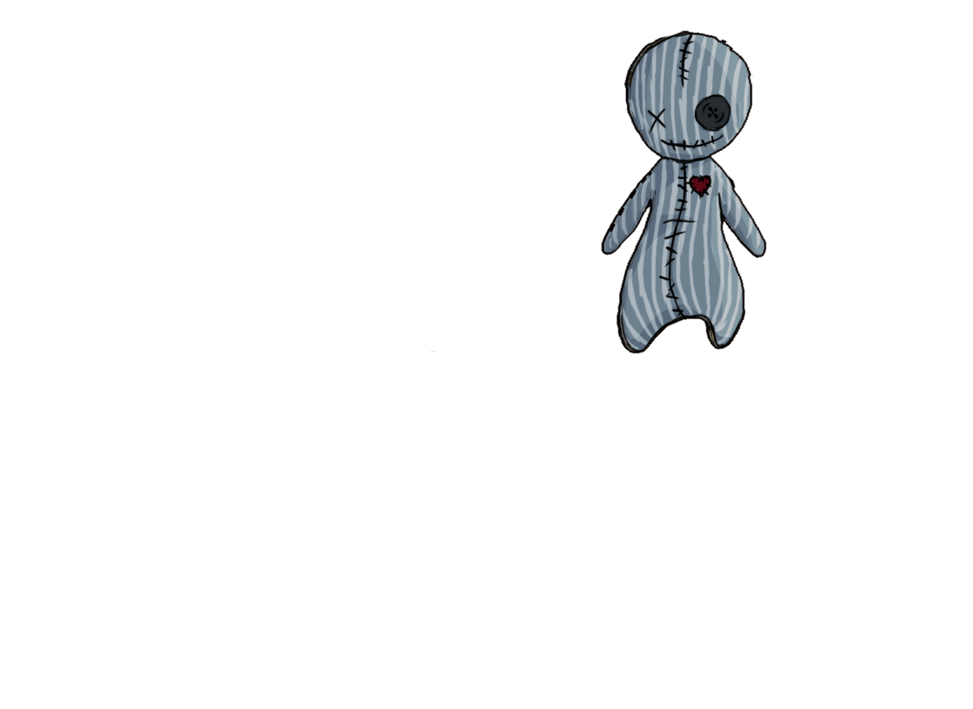









Doll 13
Formerly “Voodoo”
Notes:
Hallo und willkommen zu Gate 2 von Doll 13, ehemalig „Voodoo“ genannt.

Slide 2

Table of Contents
Review
Gate 2 Promises vs. Present
Gate 3 Goals
Let’s Play!
Notes:
Keine Sorge, die Praesentation wird kurz und knapp. ☺ Ich werde euch zuerst ein kleines Review zu dem Spiel und unserer Vision dazu geben und anschliessend auffuehren, was wir euch bis heute versprochen haben und wie weit wir tatsaechlich gekommen sind. Danach kommen wir zu den Zielen die wir uns bis zum Goldmaster gesetzt haben und dann zeigen wir euch auch schhon direct das Spiel selbst auf dem jetzigen Stand.

Slide 3

Review
Vision: Doll 13 is a 3D puzzle-adventure for lovers of the occult with minimized stealth-elements.
Game Type: 3D Platformer
Game Mode: Singleplayer
Genre: Supernatural Adventure
Platform: PC
Engine: Unity
Notes:
Wie gerade versprochen, zuerst ein kleines Review. Doll 13 ist ein 3D puzzle-adventure mit einigen Stealth-Elementen fuer Freunde des Okkulten. Es ist ein Singelplayer-Spiel fuer den PC, in dem man eine kleine Voodoo-Puppe spielt, die versucht, mit Hilfe von Voodoo-Kaeften, aus dem Keller einer Geheimgesellschaft zu entkommen. Das Ganze ereignet sich in den 1950ern und unser Ziel ist es mit Hilfe von Environmental Storytelling den Spieler die Hintergrundgeschichte waehrend des Spiels entdecken zu lassen. So weit, so gut, kommen wir nun zu dem, was wir euch bis heute versprochen haben:

Slide 4

Gate 2
Promise:
Present:
Level 2 - Laboratory
Textured Environment, Basic Animated Main-Character
Full second core mechanic: Posession
+ Office
+ Basic Sound
Notes:
Wir haben euch ein zweites Level, das Labor, versprochen und dieses warden wir euch heute auch zeigen koennen. Zudem haben wir das erste Level, das Buero, ebenfalls eingerichtet und werden unser Spiel heute auch von dort aus starten, damit ihr ein wenig mehr Einblick bekommt. Wir haben euch ebenfalls Texturen und Animationen versprochen und auch das konnten wir wie geplant einhalten. Zusaetzlich konnten wir gluecklicher Weise einen Sound-Designer von den Abby Roads Studio’s, Elias Knop, fuer uns gewinnen und somit koennen wir euch heute auch bereits einige Sounds im Spiel praesentieren. Zu guter Letzt haben wir angekuendigt euch die komplette zweite Mechanik: “Posession” heute zu zeigen und auch das werden wir einhalten. Bevor wir euch gleich das Spiel zeigen, kommen wir noch kurz zu den Zielen, die wir uns bis zum Goldmaster gesetzt haben.

Slide 5

Gate 3
Polished Game
Tutorial
Menu
Notes:
Zu Gate 3 werden wir euch das fertig gepolishte Spiel zeigen. Das bedeutet, dass alle Raeume vollstaendig eingeraeumt und mit den zuvor erwaehnten environmental Storytelling-Elementen bestueckt wurden. Ausserdem kommen noch einige VFX- und Sound-Effekte dazu, unsere Wachen werden ein wenig besser gekleidet und wir werden vermutlich auch noch einmal die Lichtverhaeltnisse ein wenig ueberarbeiten. Es wird einen Tutorial-Raum geben, von dem aus man dann fliessend ins Spiel uebergeht und natuerlich gibt es dann auch ein entsprechendes Menue. So, dann kommen wir aber endlich zum Spiel selbst. ☺

Slide 6


Let’s play!

